Slide 1
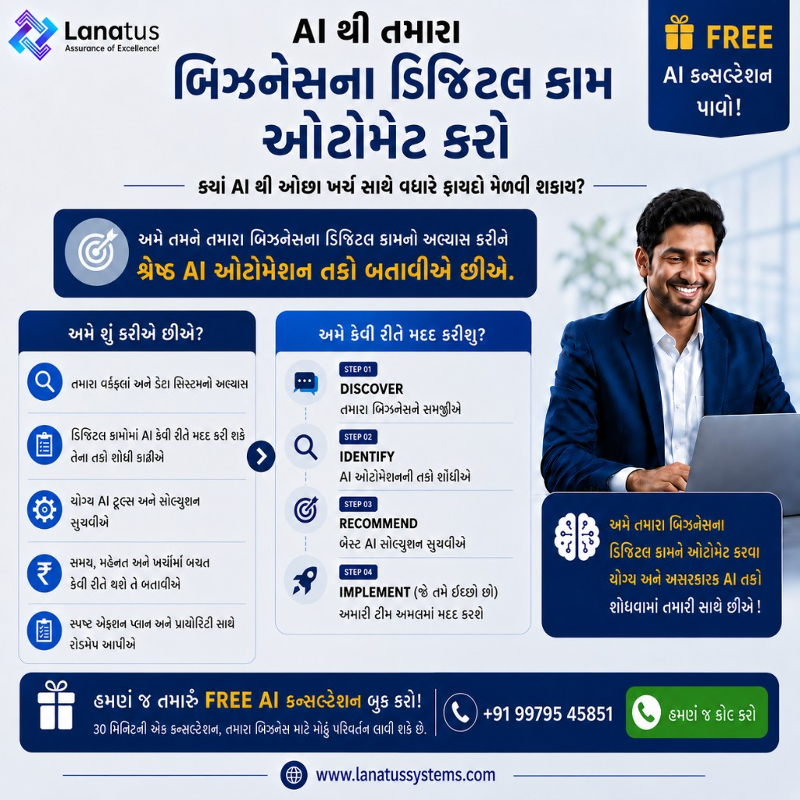
FREE AI કન્સલટેશન પાવો!
AI થી તમારા બિઝનેસના ડિજિટલ કામ ઓટોમેટ કરો
ડિજિટલ કામોમાં AI કેવી રીતે મદદ કરી શકે તેની તકો શોધી કાઢીએ
તમારા બિઝનેસને સમજીએ
સ્પષ્ટ એક્શન પ્લાન અને પ્રાયોરિટી સાથે રોડમેપ આપીએ
IMPLEMENT (જે તમે ઈચ્છો છો)
હમણાં જ તમારું FREE AI કન્સલટેશન બુક કરો!
+91 99795 45851
હમણાં જ કોલ કરો
30 મિનિટની એક કન્સલટેશન, તમારા બિઝનેસ માટે મોટું પરિવર્તન લાવી શકે છે.
www.lanatussystems.com

Slide 2
How to edit this in Canva
1. Canva → Create a design → Import file (or Projects → Uploads)
2. Upload this PPTX and open the imported design
3. Click any labeled text box (T14, T17, T21, T29, T35, T36, T38…) and edit
4. Nudge boxes so they cleanly cover the old text on the background image
5. Export as PNG/PDF when done
Corrected text already placed on slide 1.

